Slide 1


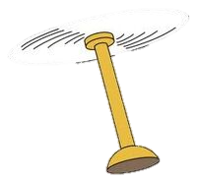

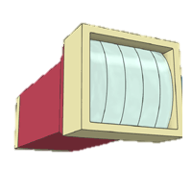


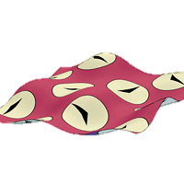
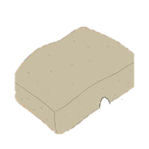

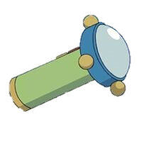

ÔN CHỮ HOA C

Slide 2


ÔN CHỮ HOA C

Slide 3




MỤC TIÊU
1
Củng cố cách viết chữ viết hoa C thông qua bài tập ứng dụng:
+ Viết tên riêng Cửu Long bằng cỡ chữ nhỏ.
+ Viết câu ứng dụng bằng cỡ chữ nhỏ:
Công cha như núi Thái Sơn
Nghĩa mẹ như nước trong nguồn chảy ra.
2
Chữ viết rõ ràng, tương đối đều nét và thẳng hàng. Biết nối nét giữa chữ viết hoa với chữ viết thường trong chữ ghi tiếng.
Thông qua câu ca dao trong bài, HS biết quý trọng tình cảm thiêng liêng của cha mẹ dành cho con cái.
HS có ý thức rèn chữ, giữ vở sạch đẹp.
3

Slide 4



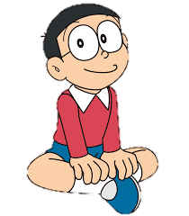
1. Luyện viết chữ hoa

Slide 5


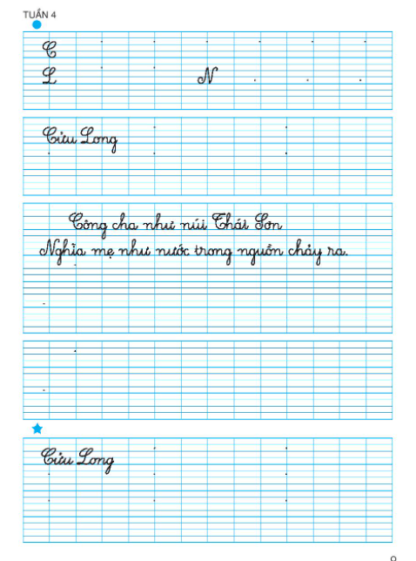
1. Luyện viết chữ hoa
C
N
L
T
S

Slide 6
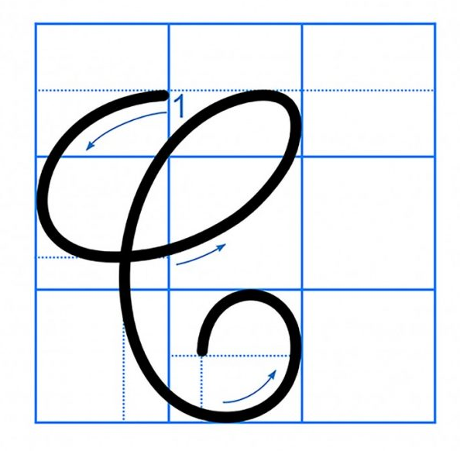
1. Luyện viết chữ hoa
Chữ hoa C cao mấy ô li và gồm mấy nét ?
Gồm 1 nét:
Là kết hợp của 2 nét cơ bản, nét cong dưới và nét cong trái nối liền nhau tạo thành vòng xoắn to ở đầu chữ.
Chữ hoa C cao 2,5 ô li

Slide 7
1. Luyện viết chữ hoa
Đặt bút giữa đường kẻ ngang 3 và 4, viết nét cong dưới rồi chuyển hướng viết tiếp nét cong trái, tạo thành vòng xoắn to ở đầu chữ. Phần cuối nét cong trái lượn vào trong. Dừng bút giữa đường kẻ 1 và 2.

Slide 8

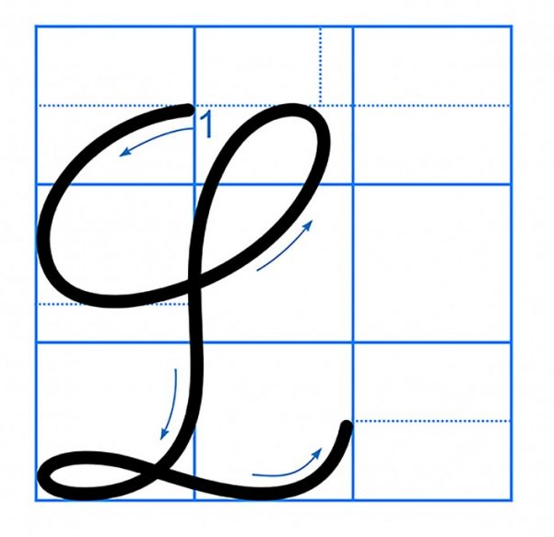
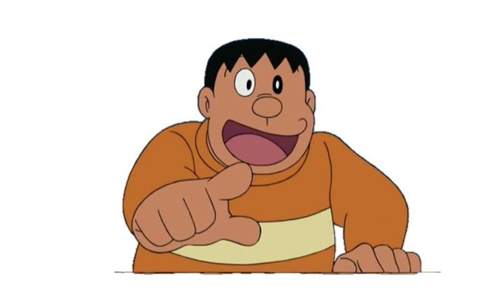

1. Luyện viết chữ hoa
Chữ hoa L cao mấy ô li và gồm mấy nét ?
Gồm 1 nét:
Là kết hợp của 3 nét cơ bản. Bao gồm cong dưới, lượn dọc và lượn ngang nối liền nhau. Các nét tạo thành vòng xoắn to ở đầu chữ.
Chữ hoa L cao 2,5 ô li

Slide 9
1. Luyện viết chữ hoa
Đặt bút giữa đường kẻ 3 và 4, viết nét cong dưới lượn trở lên đoạn giữa đường kẻ 3 và 4. Sau đó, chuyển hướng bút viết tiếp nét lượn dọc (lượn ở hai đầu). Tiếp đến, chuyển hướng bút viết nét lượn ngang (lượn hai đầu) tạo vòng xoắn nhỏ ở chân chữ. Dừng bút ở giữa đường kẻ 1 và 2.

Slide 10


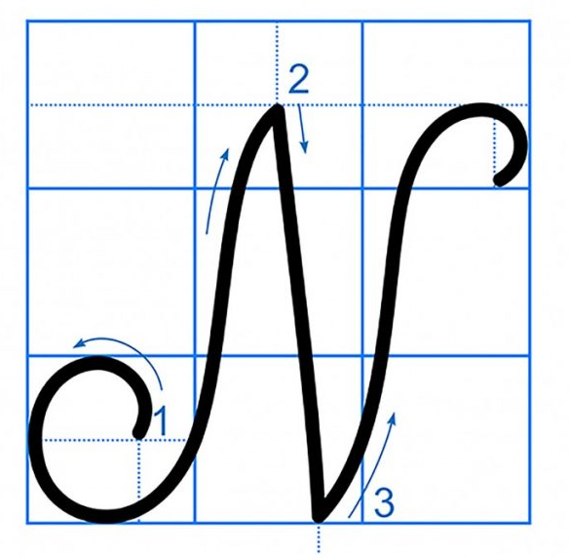

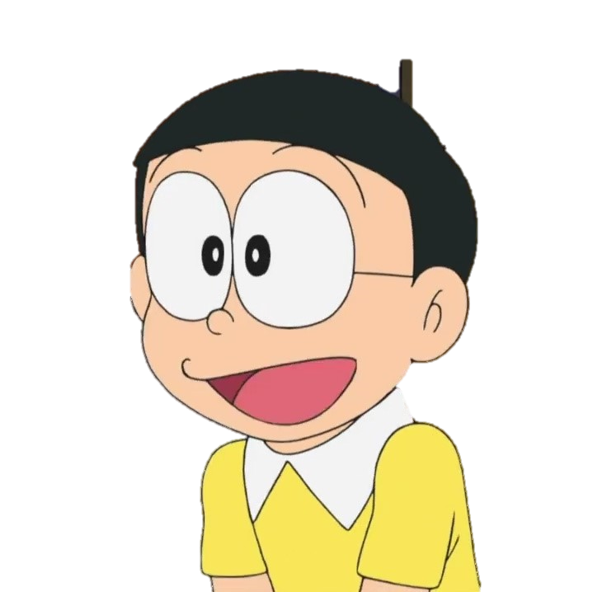
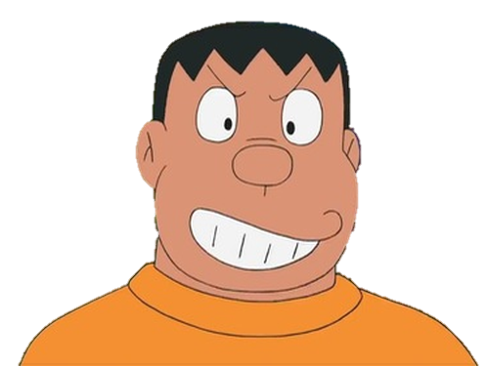
1. Luyện viết chữ hoa
Chữ hoa N cao mấy ô li và gồm mấy nét ?
Gồm 3 nét:
+ Nét 1: Móc ngược trái (giống nét 1 ở chữ hoa M)
+ Nét 2: Thẳng xiên
+ Nét 3: Móc xuôi phải (hơi nghiêng)
Chữ hoa N cao 2,5 ô li

Slide 11
1. Luyện viết chữ hoa
+ Nét 1: Đặt bút giữa đường kẻ 1 và 2, viết nét móc ngược trái từ dưới lên, hơi lượn sang phải lên cao đến giữa đường kẻ 3 và 4 thì dừng lại.
+ Nét 2: Từ điểm dừng bút của nét 1, chuyển hướng đầu bút để viết nét thẳng xiên. Dừng bút ở đường kẻ 1.
+ Nét 3: Từ điểm dừng bút của nét 2. Chuyển hướng đầu bút để viết nét móc xuôi phải từ dưới lên, hơi nghiêng sang bên phải. Đến giữa đường kẻ 3 và 4 thì lượn cong xuống, dừng bút ở đường kẻ 3.

Slide 12
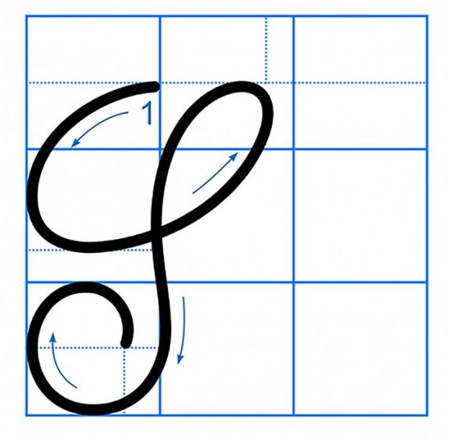
1. Luyện viết chữ hoa
Chữ hoa S cao mấy ô li và gồm mấy nét ?
Gồm 1 nét:
Là sự kết hợp của 2 nét cơ bản (cong dưới và móc ngược trái). Hai nét này nối liền nhau, tạo vòng xoắn to ở đầu chữ. Ở cuối nét móc lượn vào trong.
Chữ hoa S cao 2,5 ô li

Slide 13
1. Luyện viết chữ hoa
Đặt bút giữa đường kẻ ngang 3 và 4. Viết nét cong dưới lượn trở lên đoạn giữa đường kẻ 3, 4. Sau đó chuyển hướng bút lượn sang trái. Viết tiếp nét móc ngược trái tạo vòng xoắn to. Cuối nét móc lượn vào trong. Dừng bút giữa đường kẻ 1 và 2.

Slide 14
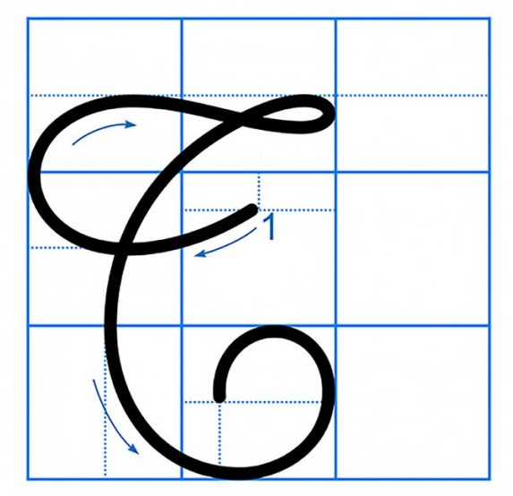
1. Luyện viết chữ hoa
Chữ hoa T cao mấy ô li và gồm mấy nét ?
Gồm 1 nét:
Bao gồm cong trái (nhỏ), lượn ngang (ngắn) và cong trái (to) nối liền nhau. Các nét tạo nên vòng xoắn nhỏ ở đầu chữ.
Chữ hoa T cao 2,5 ô li

Slide 15
1. Luyện viết chữ hoa
Đặt bút gần đường kẻ 2 viết nét cong trái nhỏ, đến giữa đường kẻ ngang 2 và 3 nối liền với nét lượn ngang từ trái sang phải, sau đó lượn trở lại viết nét cong trái lớn, nét cong trái này và nét lượn ngang tạo thành một vòng xoắn nhỏ ở đầu chữ. Cuối nét cong trái lớn vòng vào trong, dừng bút giữa đường kẻ 1 và 2.

Slide 16


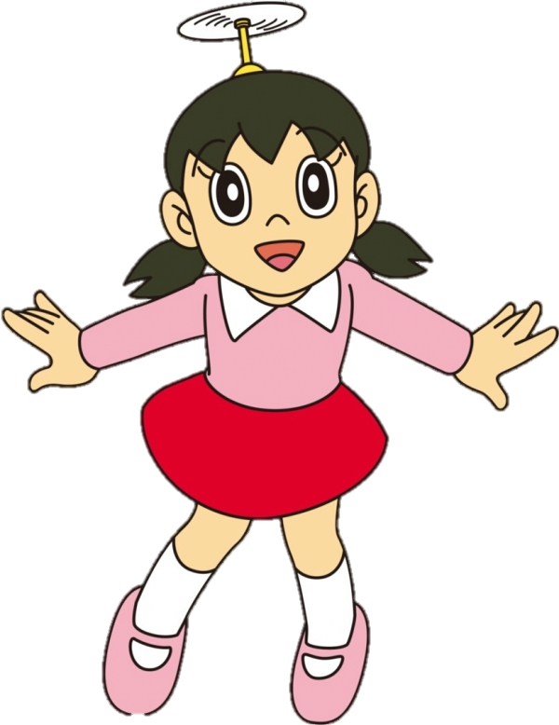
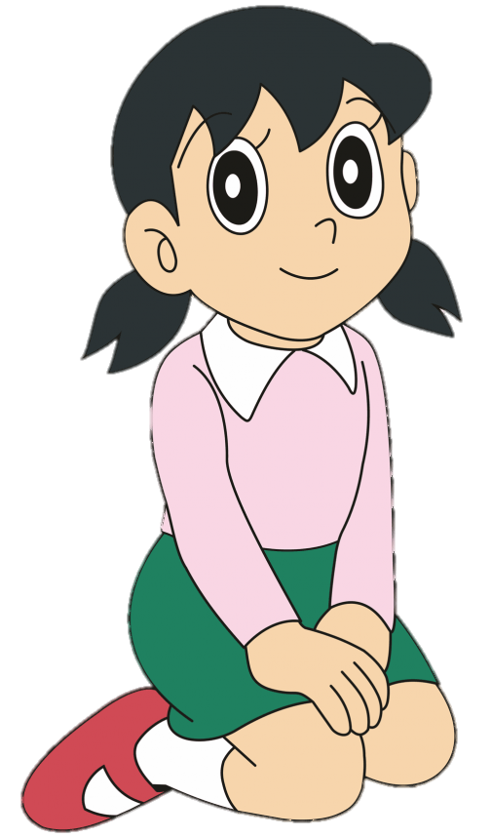
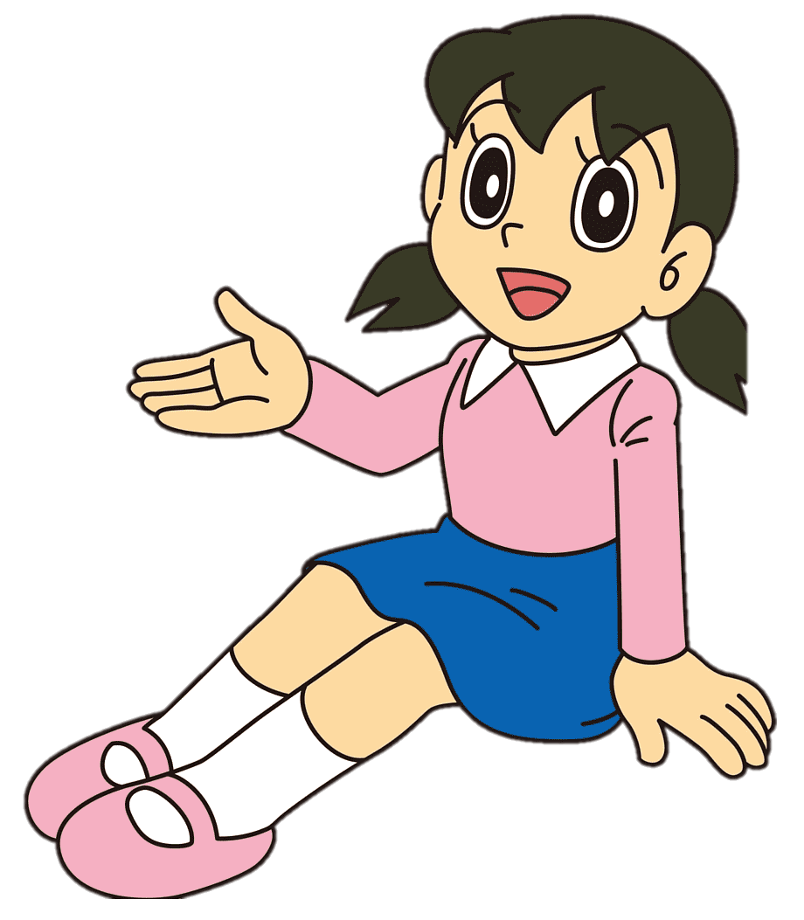
2. Luyện viết từ ứng dụng

Slide 17
2. Luyện viết từ ứng dụng
ȁȁȁȁȁ
Cửu Long
ȁȁȁȁȁ

Slide 18
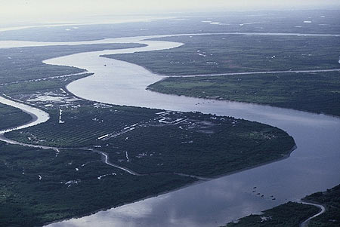

2. Luyện viết từ ứng dụng
Cửu Long: tên dòng sông lớn nhất nước ta chảy qua nhiều tỉnh ở Nam Bộ.

Slide 19
2. Luyện viết từ ứng dụng
Các con chữ có độ cao thế nào?
Khoảng cách giữa các chữ viết thế nào?
Dấu thanh đặt ở đâu?
ȁȁȁȁ
ȁȁȁȁ
Cửu Long
Chữ hoa C, L, g cao 2,5 ô ly. Các chữ còn lại là ư, u, o, n cao 1 ô ly.
+ Khoảng cách giữa các chữ là 1 con chữ o.
+ Dấu hỏi đặt trên chữ ư.

Slide 20

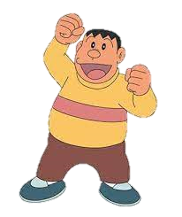

3. Luyện viết câu ứng dụng

Slide 21



3. Luyện viết câu ứng dụng
ȁȁȁȁȁȁȁȁȁȁȁȁȁȁ
Công cha như núi Thái Sơn
ȁȁȁȁȁȁȁȁȁȁȁȁȁȁ
Nghĩa mẹ như nước trong nguồn chảy ra.
Chúng ta phải luôn biết ơn, giữ vững tấm lòng hiếu thảo đối với cha mẹ - những người có công ơn sinh thành và nuôi dưỡng mình.
3. Luyện viết câu ứng dụng

Slide 22
3. Luyện viết câu ứng dụng
ȁȁȁȁȁȁȁȁȁȁȁȁȁȁ
Công cha như núi Thái Sơn
ȁȁȁȁȁȁȁȁȁȁȁȁȁȁ
Nghĩa mẹ như nước trong nguồn chảy ra.
+ Chữ C, T, S và N được viết hoa.
Những con chữ nào trong câu viết hoa?
+ Chữ hoa C, T, S, N và chữ h, g, y cao 2,5 ô ly.
Chữ t cao 1,5 ô ly.
Các chữ còn lại cao 1 ô ly.
Các con chữ có độ cao như thế nào?
Khoảng cách giữa các chữ viết thế nào?
+ Khoảng cách giữa các chữ bằng 1 con chữ o.

Slide 23


Slide 24




THANKS FOR WATCHING

